Slide 1
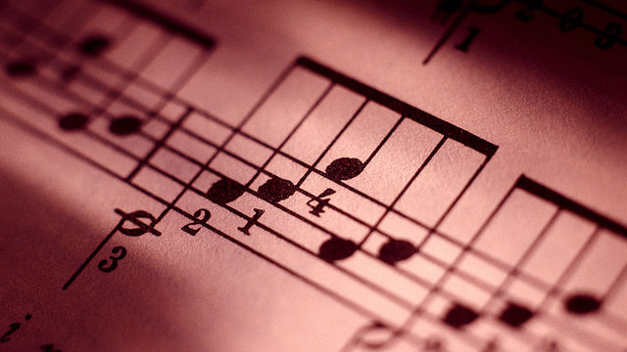
ОБУЧЕНИЕ ПЕНИЮ В РАЗНЫХ ПО ВОЗРАСТУ ГРУППАХ.
ПЕСЕННЫЙ РЕПЕРТУАР И ТРЕБОВАНИЯ К ЕГО ПОДБОРУ.

Slide 2
ОБУЧЕНИЕ ПЕНИЮ В РАЗНЫХ ПО ВОЗРАСТУ ГРУППАХ.
Пение сопровождает жизнь ребенка с самого раннего возраста.

Slide 3
Первый год жизни.
Задачи музыкального воспитания
по пению,
слушанию музыки
музыкально-ритмическому движению
для это­го возраста не разграничиваются

Slide 4
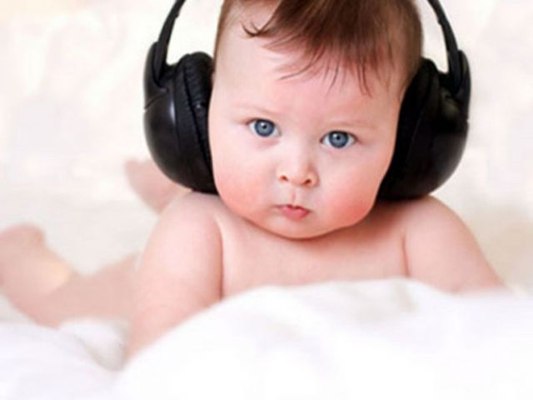
Второй год жизни.
Ребенок второго года жизни
эмоционально отзывчив;
у него появляются простейшие певческие интонации,
он может пропевать отдельные слоги.

Slide 5
Задачи по обучению пению во второй группе раннего возраста следующие:
приучить прислушиваться к мелодии и словам песни, узнавать их;
побуждать ребенка подпевать взрослому, воспроизводя отдельные слова;
развивать первоначальные певческие реакции.

Slide 6
Третий год жизни.
У детей этого года жизни уже есть небольшой музыкальный опыт, они знают несколько музыкальных произведений - радуются, когда их слышат.
Так как мышление детей конкретно, они воспринимают музыку образно — считают, что она про кого-то или про что-то рассказывает. Поэтому слушание песен часто сопровождается показом игрушки.
Ребенок этого возраста пробует подпевать отдельные слова и слоги при пении педагога.

Slide 7
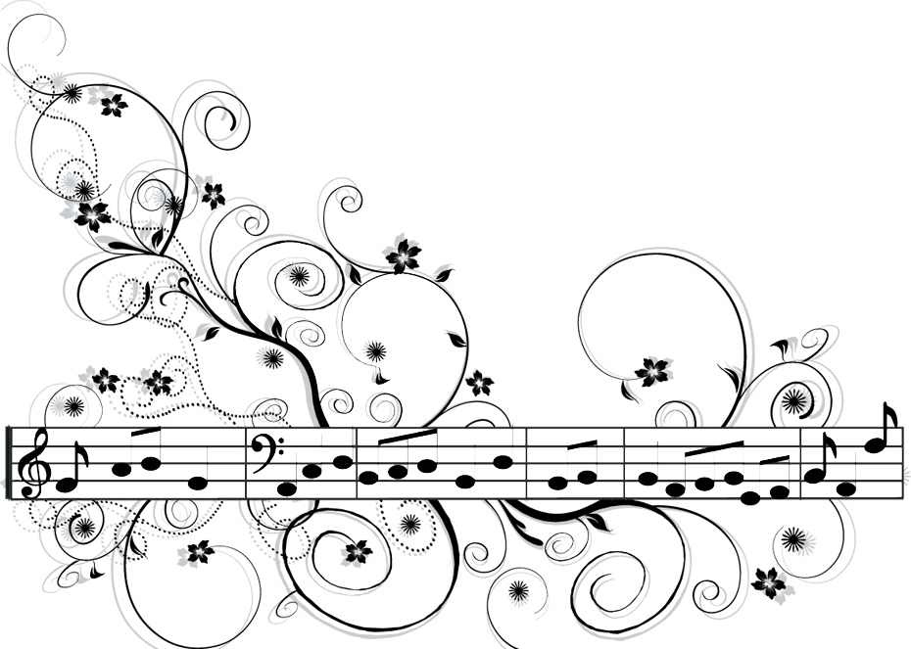
Задачи по обучению пению в 1 младшей группе :
развивать певческие интонации;
подпевать отдельные слоги и слова песни, подражать воспитателю;
привлекать внимание к содержанию песен, создавать эмоциональный интерес к пению.

Slide 8
Четвертый год жизни.
По сравнению с предыдущей группой дети этого возраста более работоспособны.
Запас слов у них увеличивается, но еще не все звуки они произносят чисто.
Слуховое внимание неустойчиво, хотя дети могут узнавать знакомые песни.
Певческие голоса не сформированы, дыхание поверхностно, прерывисто.

Slide 9
Пятый год жизни.
Внимание детей этого возраста становится более устойчивым.
Совершенствуется зрительное и слуховое восприятие.
Увеличивается запас слов, речь становится более связной и последовательной. Повышается способность откликаться на содержание песни.
Дети этого возраста улавливают ритмический рисунок мелодии, тембр голоса, силу звучания, узнают и запоминают песни, пытаются передать их выразительные интонации.
Музыкальный язык песен становится более красочным и разнообразным. Возрастают певческие возможности детей. Дыхание становится более глубоким и продолжительным.

Slide 10
задачи по обучению пению в средней группе следующие:
учить детей петь выразительно, естественным голосом, без напряжения;
петь протяжно, брать дыхание между короткими музыкальными фразами;
произносить слова внятно, правильно;
учить вместе начинать и заканчивать песню, интонационно точно исполнять мелодию, прислушиваться к голосам других детей;
петь в сопровождении инструмента и без него.

Slide 11
Шестой год жизни.
В этом возрасте дети уже имеют определенный музыкаль­ный опыт.
Появляются элементы творчества в пении, музыкальных играх, плясках.
Развивается способность анализировать песни и инструментальные музыкальные произведения.
Совершенствуется дыхание, развивается голос, расширяется его диапазон.

Slide 12
Обучая пению детей старшей группы, педагог выполняет следующие задачи:
приучает детей к выразительному пению без напряжения, легким звуком, плавно;
приучает брать дыхание между музыкальными фразами;
продолжает учить отчетливо произносить слова;
учит одновременно начинать и заканчивать песню, выразительно передавать характер мелодии, петь со взрослыми без инструментального сопровождения и самостоятельно с сопровождением;
учит петь хором и индивидуально в диапазоне ре-си первой октавы;
побуждает вспоминать и петь ранее выученные песни; отличать на слух интонационно точное и фальшивое пение,
сохранять во время пения правильную позу - сидеть прямо со свободным положением головы и корпуса.

Slide 13
Седьмой год жизни.
У детей этого года развиты музыкальный вкус и восприимчивость к оттенкам музыкальной выразительности.
Ребенок может различать направление движения мелодии, понижение и повышение звуков, звуки различные по высоте и длительности, смену темпов в пении.
Песенный репертуар для детей этого возраста становится очень разнообразным по тематике, ярким и красочным по средствам выразительности.
Возрастают певческие возможности детей.
Диапазон песен расширяется от до первой до ре второй октавы.

Slide 14
в подготовительной к школе группе детей обучают:
выразительному пению: звонкости, напевности, легкости звучания;
правильному дыханию, удержанию его до конца фраз;
отчетливости дикции;
всем правилам ансамблевого пения;
дети должны также выразительно петь песни из репертуара предыдущих групп с сопровождением и без него;
различению движения мелодии вверх и вниз, долгих и коротких звуков; детей знакомят с названием нот, объясняют принципы их размещения на нотоносце;
импровизация звукоподражаний («ау», «ку-ку») и попевок на основе хорошо усвоенных певческих навыков;
коллективному и индивидуальному пению с сохранением правильной осанки.
Особенное внимание следует обратить на охрану детских голосов - предостерегать детей от громкого и длительного пения, от увлечения песнями из репертуара взрослых.

Slide 15
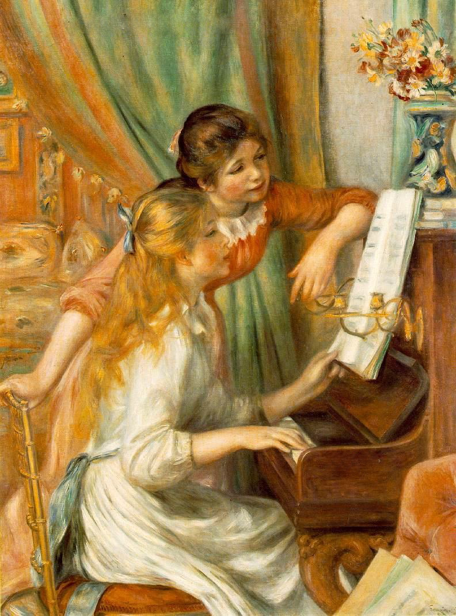
Методика работы в основном направлена на то, чтобы как можно лучше развить в детях самостоятельность, активность, инициативу, осознанность в восприятии и исполнении музыкального произведения.
Песни поются всей группой, подгруппами, индивидуально, по ролям, по музыкальным фразам, по куплетам поочередно, каждой подкупной и т. д.
Добиваясь интонационно и ритмически точного исполнения мелодии, педагог всегда обращает внимание на трудные мотивы, фразы и работает над ними. Часто перед исполнением песни он дает тонику на инструменте для ладовой настройки.
В процессе обучения применяет дирижерские жесты.

Slide 16
ПЕСЕННЫЙ РЕПЕРТУАР И ТРЕБОВАНИЯ К ЕГО ПОДБОРУ

Slide 17
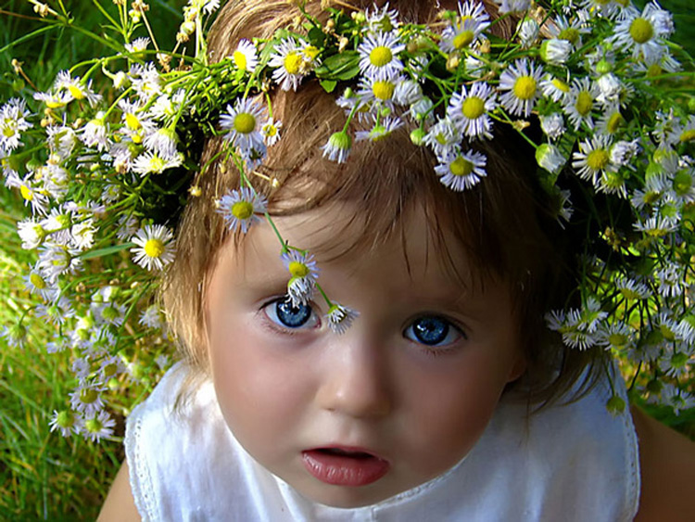
Песенный репертуар для детей должен состоять из высокохудожественных произведений, имеющих большое воспитательное и познавательное значение.
Слушая и исполняя песни, ребенок эмоционально откликается на них, воспринимает их художественные образы, осмысливает содержание в целом.
Все это углубляет его представления об окружающей жизни. В музыкальных образах воплощаются близкие, интересные детям события, явления природы, общественной жизни.
Песни, воздействуя на чувства, вызывают определенное отношение к тому, что в них передано.

Slide 18
Ребенок не раз обращал внимание на сезонные изменения в природе: он замечал пожелтевшие листья, хмурое небо, ранние закаты.
Слушая песню Т. Попатенко на слова Н. Найденовой «Листья золотые», дети вспоминают листопад, дорожки, покрытые золотым ковром, букеты из желтых, красных листочков, принесенные в детский сад.

Slide 19
Очень любят дети музыкальные произведения, возникшие на основе интонаций, взятых из окружающей жизни. С особым удовольствием они прислушиваются в мелодии к хорошо знакомым им интонациям кукования кукушки, построенным на интервале большой терции. Обращают внимание на изобразительные моменты, передающие щебет птиц.
Примером может служить песня М. Красева «Синичка». Она построена в форме вопросов и ответов. Дети спрашивают синичку, где она была, а синичка им отвечает.

Slide 20
Дети любят песни, в которых слышат имитации звучания знакомых инструментов: барабана, трубы, струнных.
Например, в песне М. Красева «Петя-барабанщик» есть отдельные фрагменты, где слышен бой барабана.

Slide 21
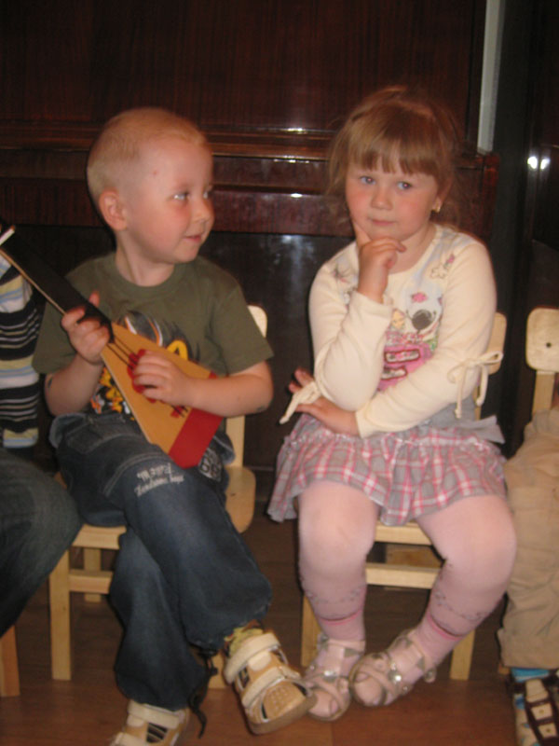
Основное в музыке - выражение чувств, настроений, эмоций.
Воздействуя песней на чувства ребенка, педагог воспитывает у него эмоционально положительное отношение к действительности.

Slide 22
Репертуар детских песен должен быть разнообразным по тематике,
включать песни о природе,
труде детей,
детском саде,
школе,
временах года;
шуточные,
игровые,
праздничные,
песни на общественную тематику.

Slide 23
Песни, которые предлагаются детям во всех группах, должны быть высокохудожественными, познавательными в отношении содержания текста.
Мелодии песен должны быть простые, ярки и разнообразные по характеру.
Тематика песен разнообразная, но близкая и понятная детям.
Мелодии песен должны соответствовать вокальным возможностям детей с точки зрения диапазона, который не должен превышать указанного в программе воспитания в детском саду.

Slide 24
При выборе песен музыкальный руководитель преследует, прежде всего,
воспитательные и образовательные задачи, чтобы вызвать у детей любовь к Родине, природе, родителям, детскому саду и т. д.
Одновременно педагог учитывает те вокальные навыки, которые можно привить при помощи той или иной песни.
Выбирая песню, надо исходить не только из одного литературного текста, но принимать во внимание характер и строение мелодии, доступность ее для данной группы детей.
Необходимо учитывать и общее музыкальное развитие детей.

Slide 25
Песни должны отвечать дидактическим требованиям:
доступности, систематичности и последовательности, сознательности, активности.
А именно: постепенное усложнение песен должно идти от более легких к более трудным по мелодии, гармонизации, структуре.
Дети должны осмыслить содержание текста и требования к исполнению песни, уметь исполнить песни самостоятельно - соло и хором.

Slide 26
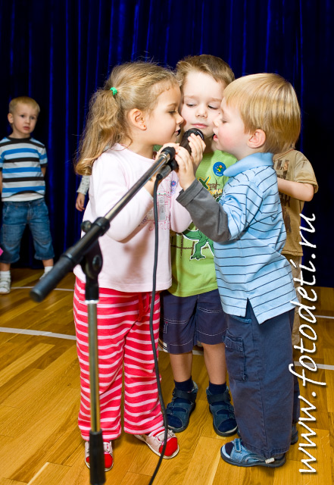
При выборе песен надо исходить из:
плана педагогической работы;
интересов детей, которыми они живут в данное время;
доступности детскому восприятию выраженных в песне чувств.

Slide 27
Спасибо за внимание!!!

